Slide 1
情報処理技法(リテラシI)
第2回：ファイルシステム
産業技術大学院大学 情報アーキテクチャ専攻
助教 柴田 淳司
Notes:
パソコンの基本操作

Slide 2
本日やること
パスワード変更
この授業の目的
計算機のお仕事
様々なUI
ファイルとフォルダ
ファイルの種類
ファイル操作
フォルダ
パス
外部のデータ
ユーティリティ
エイリアス
ゴミ箱からリサイクル
スクリーンショット

Slide 3
パスワード変更
東京女子大学 情報処理センター
http://www.cis.twcu.ac.jp/cis/index.html
「パスワード変更」をクリック
学籍番号
古いパスワード
新しいパスワード
同じもの(確認用)
Notes:
もちろん表示されないので注意

Slide 4
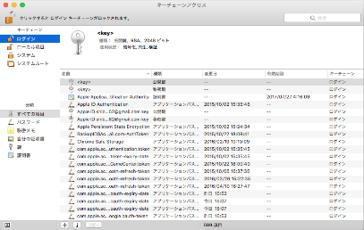
Macにおけるパスワード管理
キーチェーン
自動でユーザ名とパスワードのセットを記憶
設定場所
Finder
アプリケーションフォルダ
ユーティリティフォルダ
キーチェーンアクセス
Notes:
Lanchpadにあります

Slide 5
授業目的の再確認
コンピュータ：自動で計算するもの
0100 0101 1101
0110 0111 1011
1010 1111 0110…
インターネット
ユーザー
ハード
ソフトウェア
コンピュータについて理解を深める！
Notes:
みんなが使っているコンピュータ（PCやタブレット、スマフォ）はデザイン（UI）が進歩しているし、多機能化しているのでわかりづらいが
実際は機械を動かしている
ただ、この01の計算を見る必要はない
例えば、ゲームアプリの場合、以下のように階層構造になっているが、
すべて知っていなくても操作はできる。
ただ、何か問題が起こったときにどこの問題かぐらいは把握しておきたい
アプリケーション
- ゲームアプリ上の戦略
- ゲームの操作
OS
- ハードの情報をソフトに反映
ハード
- 端末
- 計算
物性
- 論理演算（0/1のロジック）
- 電気物性（電子の振る舞い）

Slide 6
初期のコンピュータ
配線して計算
紙に計算式を作り計算
Notes:
昔の計算機とほとんど変わってないけど、
違う点は
・高性能になった
・インターネットが発達した
・アプリケーション（操作方法）が発達した
後半ではアプリケーションの使い方、
リテラシIIではさらに活用法を解説する。
前半は最低限計算機を利用できるようになる程度。

Slide 7
OSがしている仕事
UI(user interface)
マウスやキーボードの入力をソフトに渡す
データの仮想化
0/1のデータをファイルやフォルダとして表示
ソフトの管理
起動しているソフトウェアを管理している
Notes:
OSが違うと01の解釈方法が違う
ソフトの管理方法も違う
Android向けのアプリをiPhone上で起動できない、
MacのアプリをWindowsで実行できないのはこうした理由

Slide 8
ファイルとフォルダ
OSがデータをファイルとして提示
ファイル
実行ファイル（アプリやソフトなど）
データファイル
エイリアス（ショートカット）
フォルダ
ファイルを入れるためのファイル

Slide 9
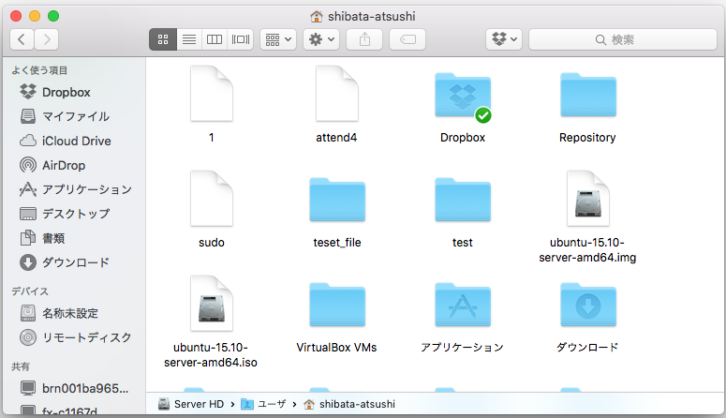
例
フォルダ：データ入れ
ファイル：データ

Slide 10
拡張子
ファイルの種類を示す名前に付ける情報
ファイル名.拡張子
0100 0101 1101
0110 0111 1011
1010 1111 0110…
拡張子をもとにOSが解釈
データ
ファイル
アプリ
（実行ファイル）
Notes:
例えばtxtファイルはワードで開くこともできるし、テキストエディタで開くこともできる。
ちなみに、01のデータの解釈もOSによって違うので、
Androidのゲームを直接iPhoneに導入することはできない。
（これのせいでアプリの公開がAndroidとiPhoneでずれたりする）

Slide 11
拡張子の種類
拡張子 | データの中身 | よく使われるソフト
txt | プレーンテキスト | Notepad, Word
html, htm | ウェブページのデータ | IE, Safari, Chrome,
doc, docx | 書類データ | Microsoft Word
xls, xlsx | 表計算データ | Microsoft Excel
ppt, pptx | 発表資料データ | Microsoft PowerPoint
bmp | 画素データ | 画像表示ソフト全般
jpeg, jpg | 不可逆圧縮画像データ | 画像表示ソフト全般
gif | 軽量の画像データ | 画像表示ソフト全般
png | 可逆圧縮画像データ | 画像表示ソフト全般
mpeg, mpg | 動画データ | 映像表示ソフト全般
exe, app | 実行ファイル | ソフト本体
Notes:
txt
プレーンテキストとは、文字のフォントやサイズ、色などの設定が何もないファイルのこと
html
ウェブサイトのデータは大体これ
ブラウザゲーム（艦これや刀剣乱舞など）はこれにJavaScriptを埋め込んであったり、CGIで作られていたりする
doc, xls, ppt
マイクロソフト社のオフィスソフト
世界中で一番使われているオフィスソフトで、これができればとりあえず事務員はできる
bmp
bmpは各画素の色データなので、性格ではあるがめちゃくちゃ容量を食う
jpeg
なので写真などのデータはjpegで保存される
ただし、圧縮すると若干画像が崩れる
png
pngは圧縮して保存後に元に戻しても画像が崩れないので、
ウェブ広告の画像データなどはpngが多い

Slide 12
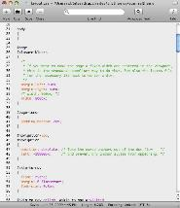
データを入力する
とりあえずデータを作ってみよう！
Launchpad：アプリ一覧(.app)
Text Editor：文章作成ソフト
Launchpadから
Text Editorを選択
適当に文字を打つ
Notes:
とりあえずファイルを作ってみる
Macは
Dock: 毎回使うやつ
Launchpad: それなりに使うやつ
が登録されている。
実際のファイルは別にあるが、上記のものはそれを起動するためのショートカット
また、この時点ではファイルにはなっておらず、メモリ上にあるだけ
これから長期保存媒体（HDDやSSD）に保存して初めてファイルになる

Slide 13
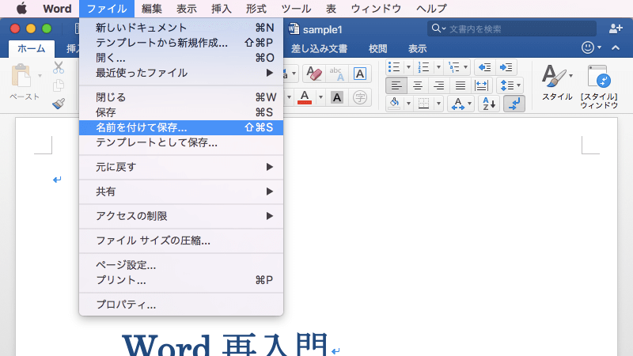
ファイルにする
保存してファイルにしてみる
左上のメニューバーの「ファイル」を開く
「名前を付けて保存」を選択
ココ
Notes:
ちなみにキーボードだけで操作する場合は、
「Command」＋「S」 で保存
「Command」＋「Shift」＋「S」 で名前を付けて保存
よく使うので覚えておいても良い。

Slide 14
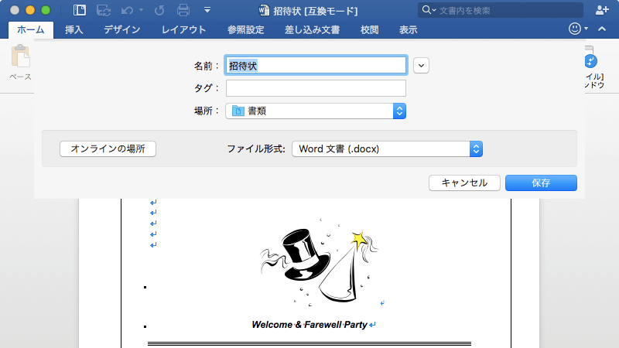
保存場所の選択
とりあえず保存してみる
名前は適当に入れよう
保存場所は「書類」にしておく（後で変える）
詳細設定

Slide 15
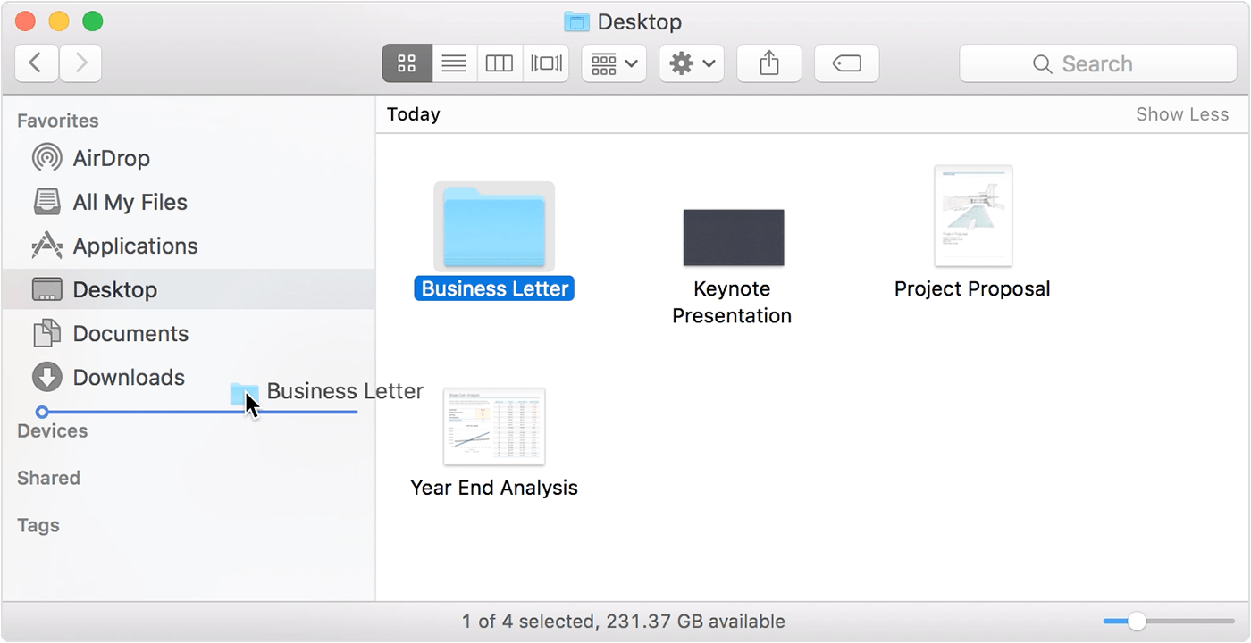
フォルダを開く
ファイルはフォルダの中に格納される
Finderを開く
今開いている
フォルダ名
Finderアイコン
よく使う
フォルダ
フォルダの中身
Notes:
Macは面倒なことにフォルダはすべてファインダーというアプリで操作している扱いになっている
とりあえずファインダーを開こう

Slide 16
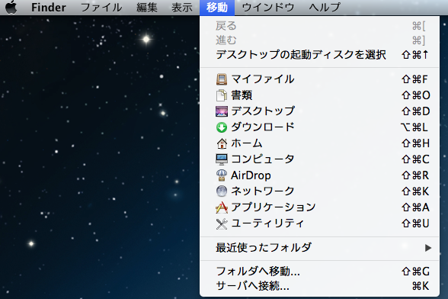
特定のフォルダを開くには？
メニューバーの移動を使う
メニューバー「移動」→「書類」
」

Slide 17
ファイルが持つ情報
情報を見るには
ファイルを右クリック
「情報を見る」をクリック
ファイルが持つ情報
種類： 拡張子と対応するアプリ
サイズ：データの容量
場所： フォルダの場所
作成日：作った日
etc…

Slide 18
サイズ
記憶装置上のデータの量
２進数１桁＝１ビット（bit、b）
２進数８桁＝１バイト（Byte、B）
情報量が多いほどサイズも大きい！
動画
写真、音声
テキスト
大きい
小さい
Notes:
大体の場合、Bの手前に補助単位
k: kilo x10^3
M: mega x10^6
G: giga x10^9
T: tera x10^12
がつく。
情報処理やらをやる人は忘れないように！

Slide 19
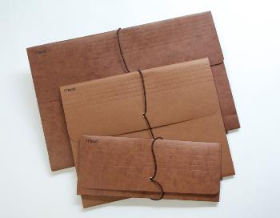
フォルダの構成
フォルダは階層構造になっている
ルートフォルダ：頂点
ホームフォルダ：各ユーザの作業用フォルダ
フォルダは入れ子状態

Slide 20
パス（PATH）
ファイル/フォルダの位置を示すもの
スラッシュでフォルダを表現
ホームフォルダの中
ファイル名：アニメ
ルート
/user/shibata/download/アニメ.mp4
userフォルダの中
downloadフォルダの中
拡張子：動画
Notes:
察しがいい人は、ウェブURLに似てると思おうかもしれない
あれはウェブサーバ（外部のコンピュータ）のフォルダにアクセスしているので、同じ構造、同じ表現になっている。

Slide 21
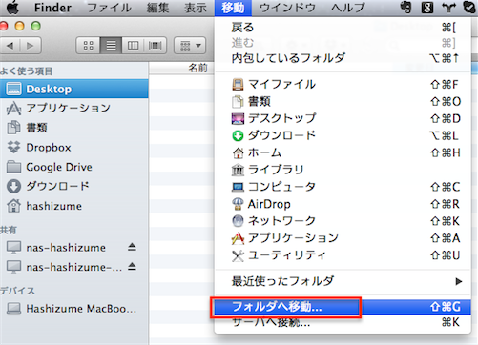
パスを使って移動
パスを直接指定で移動できる
絶対パス：ルートフォルダからの位置
ホームフォルダは~/というショートカットが使える
相対パス：今のフォルダからの位置

Slide 22
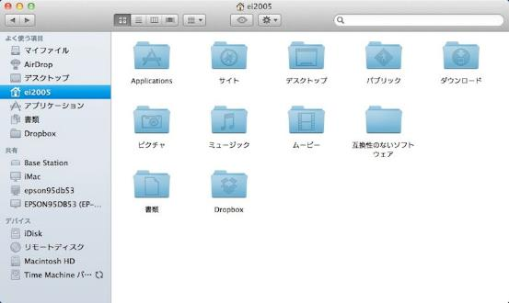
ホームフォルダ
作業用フォルダ
各自のアカウント名のフォルダ
個人データを入れる
書類
デスクトップ
Etc…

Slide 23
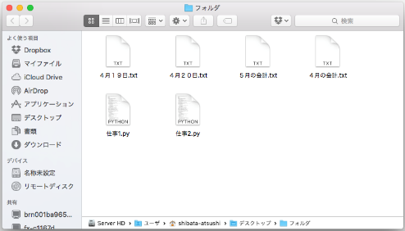
表示方法
見づらい場合は切り替えたり並び替えよう
表示切り替え
並び順変更
Notes:
見づらいので

Slide 24
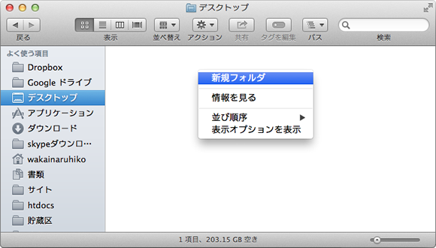
フォルダの作成
授業用のフォルダを作ってみよう
作りたい場所で右クリック（もしくは歯車マーク）
「フォルダを作成」
名前を入れる

Slide 25
ファイルの移動
コピーを作成して移動
移動させたいファイルを右クリック
「“～”をコピー」を選択
移動させたい先のフォルダで右クリック
「貼り付ける」
前のファイルを消す
ドラッグで移動
移動させたいファイルをドラッグ
移動させたい先のフォルダにドロップ
Notes:
Macはデータが消えないよう、右クリックでカットができない
ドラッグ＆ドロップ推奨

Slide 26
演習：授業用フォルダ作成
授業用フォルダを作成してみよう
ホームフォルダに「class」フォルダを作る
「class」フォルダに「literacy1」フォルダを作る
先ほど作ったテキストファイルを入れる
わからない人はすぐ聞こう！
Notes:
わからなかったら聞いた方が早い。
変にいじってレポートのデータが消えるよりマシ。
ただし、他人任せにせず操作方法をちゃんと覚えること。
授業情報が整理できればいいので、構成は何でもよい
おすすめ
年度ごとにまとめておけばよいのでは？
ホーム
- class
- 2020
- 2019
- 2018
- 2017
- literacy1
- 20170420-2
- 20170427-3

Slide 27
データを共有するには？
外部記憶装置を使う
USBメモリに入れる
CD/DVDに焼く
スマートフォンに入れる
インターネットを使う
電子メールに添付
ファイル共有ソフトを使う
ウェブストレージに入れる

Slide 28
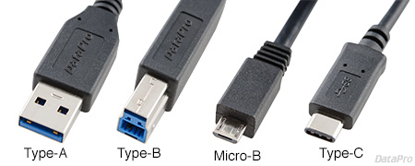
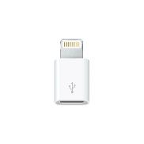
USBメモリの使い方
使うとき
USB端子にUSBメモリを挿す
フォルダから開く
外すとき
フォルダを右クリック→「取り外す」を選択
USB端子から引っこ抜く
lightning
Notes:
写真はすべてUSBの写真
規格が違う
A 一番一般的
B プリンターに接続するときなど
Micro B スマートフォンなどの機器に
Lightning mac製品のやつ
C 最近出てきた、今後これに統一されそうな雰囲気

Slide 29
USBの注意点
コンピュータウイルスの媒介になりやすい
感染したPCにUSBを挿す→USBにウイルスがコピー
他のPCにUSBを挿す→他のPCにも感染
セキュリティ対策はしっかり！
Notes:
最近の企業ではノートPCの持ち込みやUSBでのやり取りが禁止されているほど
ちなみに物理的に破壊することも可能
http://pc.watch.impress.co.jp/docs/news/yajiuma/1019876.html

Slide 30
インターネットを使う
メール
メール回で解説
ウェブストレージ（例えばGoogle ドライブ）
ブラウザを立ち上げる
Googleにログイン
アプリ→ドライブ
好きなファイルをアップロード/ダウンロード

Slide 31
ファイル共有ソフト
サーバー
各自のフォルダを共有にする場合
サーバー上に共有する場合
直接アクセスされると危険！

Slide 32
エイリアス
色々なところから同じファイルにアクセスしたい！
右クリック
エイリアス作成
好きな場所に配置

Slide 33
ゴミ箱
ゴミ入りゴミ箱
からっぽゴミ箱
ゴミ箱(Recycle Bin)
システムが勝手に破棄するファイルを入れるフォルダ
システムに捨てられる前なら復旧可能
ゴミ箱に行かずに直接削除することもあるので注意！
例：USBのデータや外付け記憶装置のデータ
Notes:
実はゴミ箱はホームフォルダにおいてある（隠しフォルダ）

Slide 34
ゴミ箱からリサイクル
ゴミ箱アイコンを右クリック
開く
お好みのファイルを右クリックして復元
Notes:
スクリーンショットなくてすまん

Slide 35
スクリーンショット
全画面の画像保存
CommandとShiftを押しながら3
一部の画面の画像保存
CommandとShiftを押しながら4
撮影したい範囲をドラッグアンドドロップ
今日の授業課題
アンケートに作った画像を付ける

Slide 36
タッチタイピングの試験
7月14日にタッチタイピングの試験をやります
使用ソフト
タッチタイピングウェブアプリ（富士通）
http://azby.fmworld.net/usage/lesson/keyboard/typing
日程
7月14日の授業中（予定）
Notes:
スクリーンショットを提出することになるので覚えておこう

Slide 37
本日のまとめ
データの基本について学んだ
ファイルやフォルダとして提示される
階層構造で管理されている
階層の位置はパスで表現する
ファイル操作について学んだ
Finder
ファイル作成/移動/削除
データを持ち運ぶには外部記憶装置やインターネットを使う

Slide 38
次回
インターネットの仕組みを学ぶ
簡単なウェブサービスを利用する

